Slide 1
АВТОМАТИЗАЦИЯ ЗВУКА [Л]
В СЛОВАХ, СЛОВОСОЧЕТАНИЯХ, ПРЕДЛОЖЕНИЯХ

Slide 2
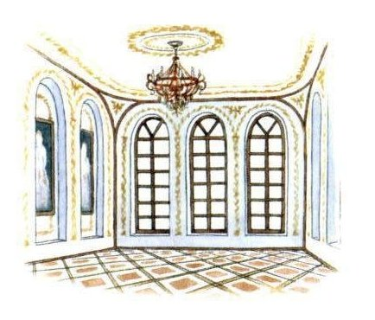
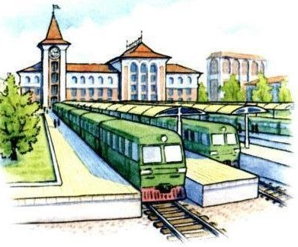
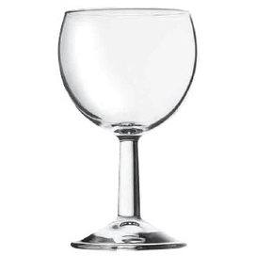
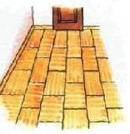
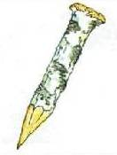
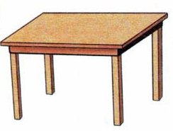
Назови картинки
Павел предлагает назвать картинки. Щелкни мышкой и назови картинки: зал, бокал, пенал, вокзал, пол, гол, кол, стол.

Slide 3
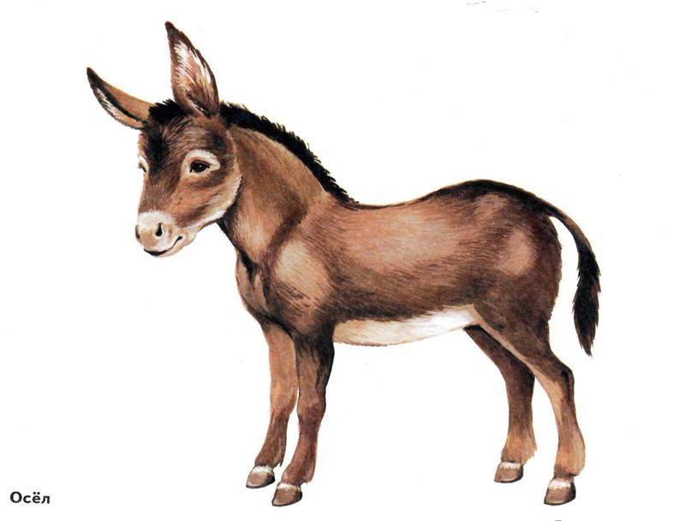
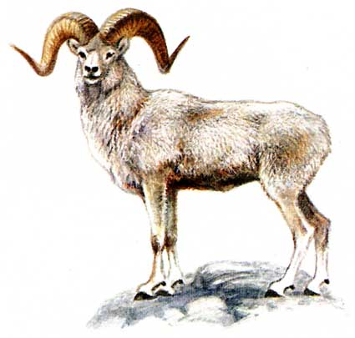
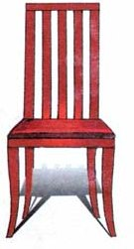
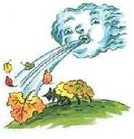
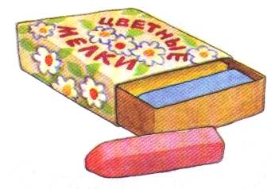
Назови картинки
Павел предлагает назвать картинки. Щелкни мышкой и назови картинки: дул, стул, мел, факел, котел, осел, козел.

Slide 4
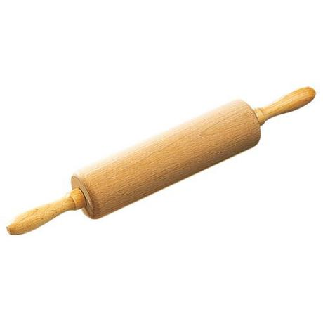
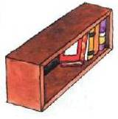
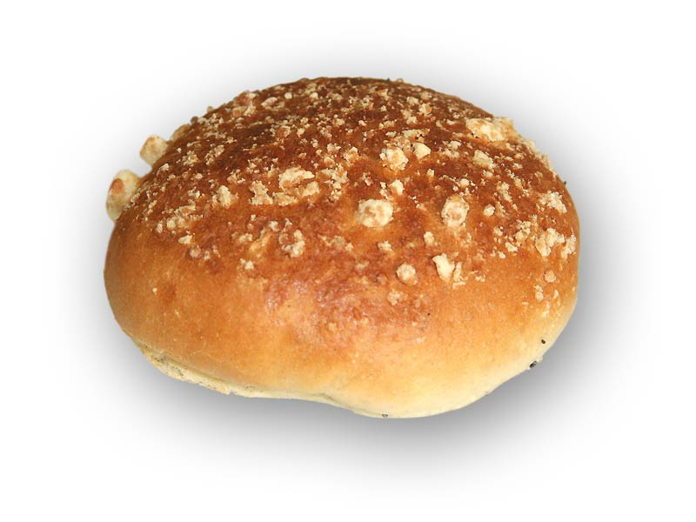
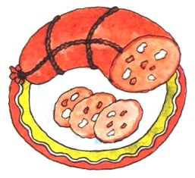
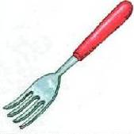
Что увидел Павел?
Щелкай по стрелке и называй: Павел увидел вилку,..

Slide 5
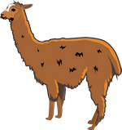
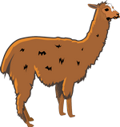
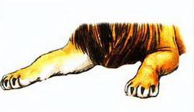
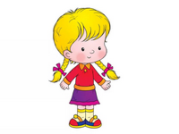
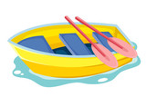
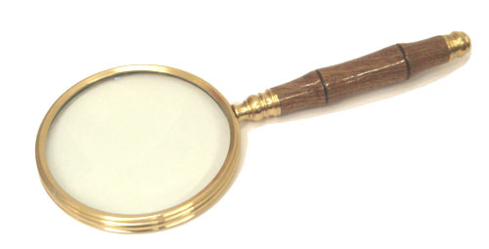
Игра «Один – много»
Щелкни мышкой по облаку и назови много:
лама – ламы – лам,
лапа - лапы - лап…

Slide 6
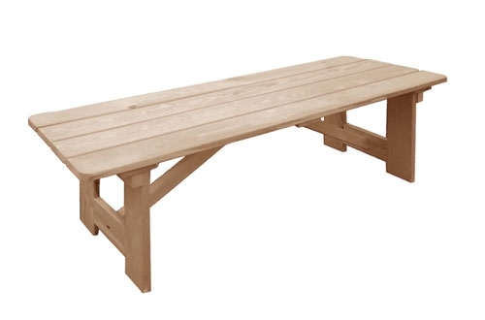
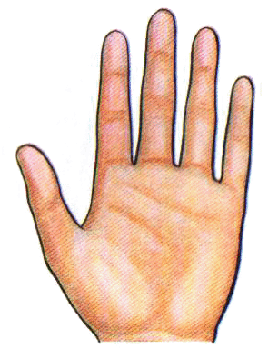
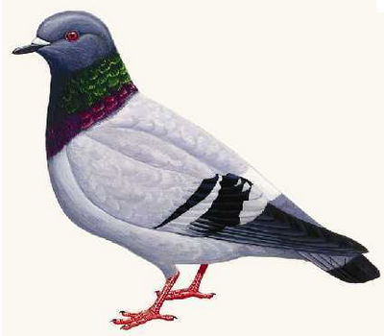
Игра «Назови ласково»
. Щелкни мышкой по картинке и назови предметы ласково:
лавка – лавочка, лодка – лодочка, ладонь – ладошка,
кулак – кулачок, голубь - голубок

Slide 7
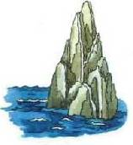
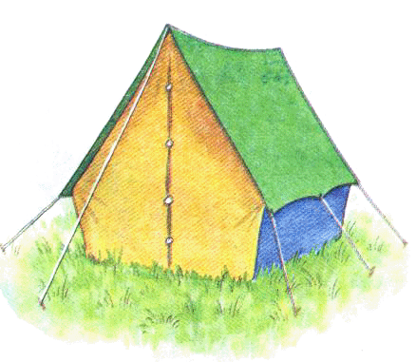
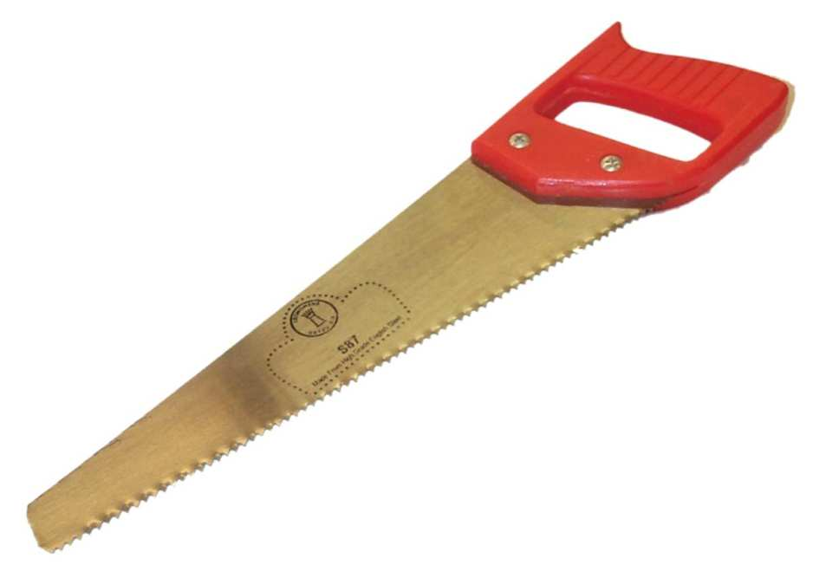
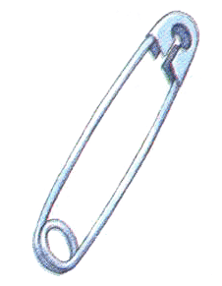
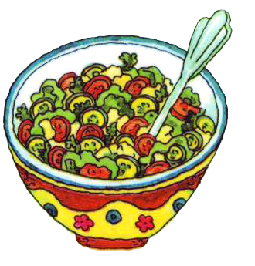
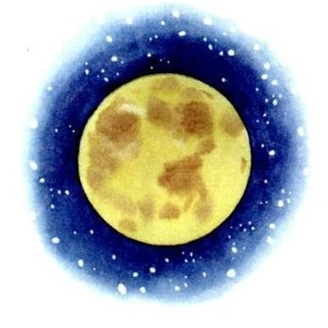
Игра «Чего не стало?»
Щелкни мышкой и назови чего нет?
Не стало пилы, скалы, палатки, салата, булавки, луны.

Slide 8
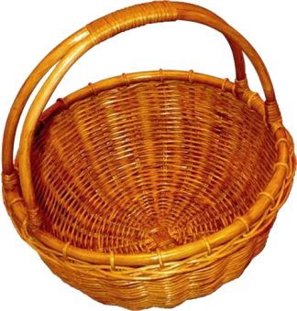
Игра «Собери яблоки»
Посчитай сколько яблок у Аллы. Щелкни мышкой по яблоку и считай:
одно яблоко,
два яблока,
три яблока, четыре яблока, пять яблок).

Slide 9
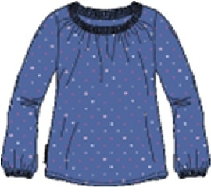
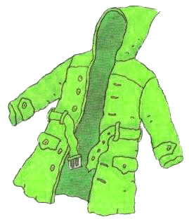
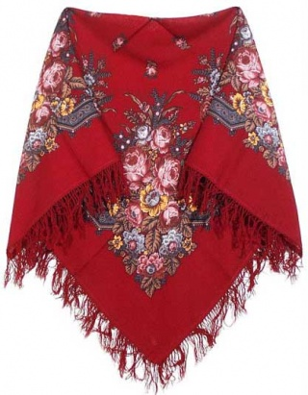
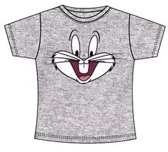
Игра «Четвертый лишний»
Найди лишний предмет и щелкни мышкой по нему.

Slide 10
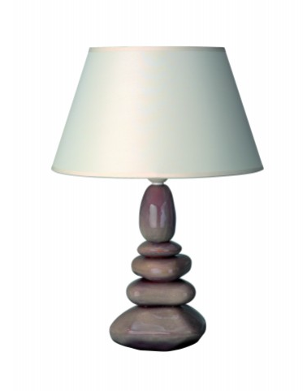
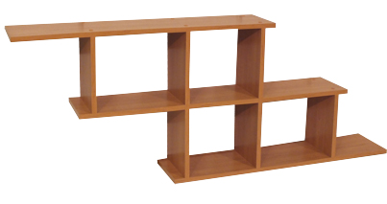
Игра «Четвертый лишний»
Найди лишний предмет и щелкни мышкой по нему.

Slide 11
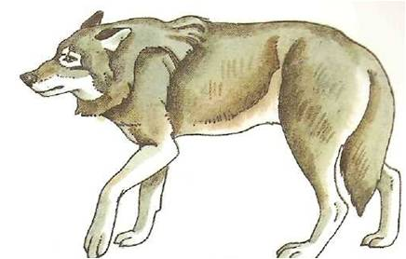
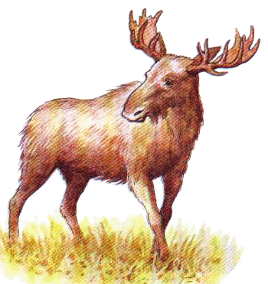
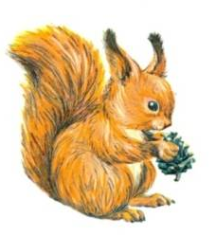
Игра «Четвертый лишний»
Найди лишний предмет и щелкни мышкой по нему.

Slide 12
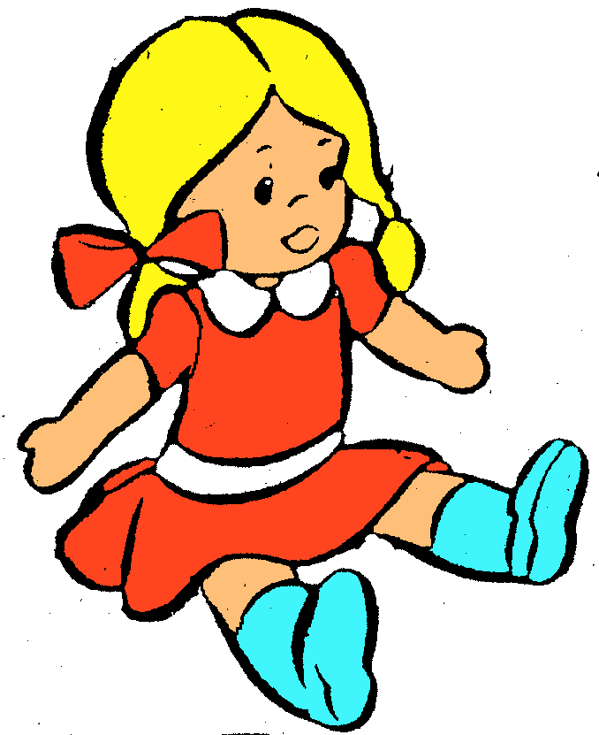
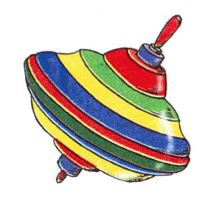
Игра «Четвертый лишний»
Найди лишний предмет и щелкни мышкой по нему.

Slide 13
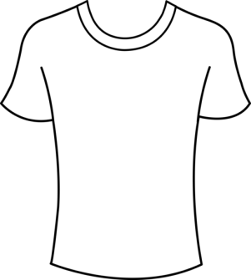
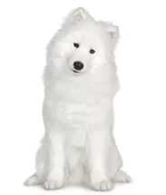
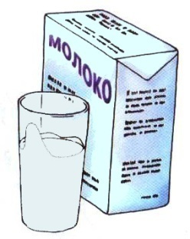
Игра «Какой? Какая? Какое? Какие?»
- Посмотри на картинки и скажи, о чем или о ком можно сказать белый (белая, белое, белые).

Slide 14
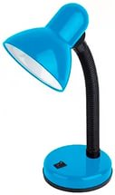
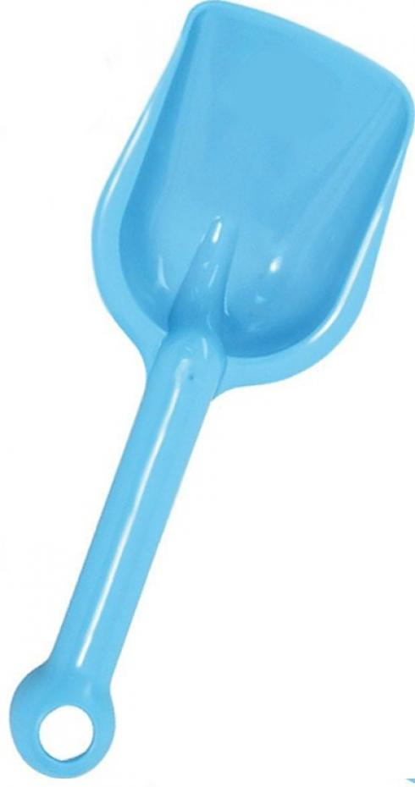
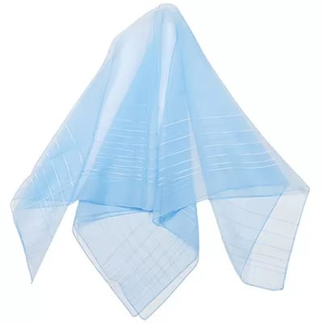
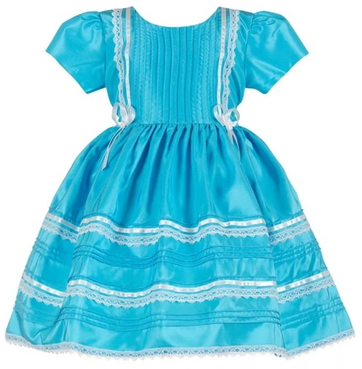
Игра «Какой? Какая? Какое? Какие?»
- Посмотри на картинки и скажи, о чем можно сказать голубой (голубая, голубое, голубые)

Slide 15
Игра «Путаница»
Щелкни мышкой. Расставь слова по местам и скажи правильно.
У скакалки Мила.
Молоко лакает котенка.
Елка села на белку.
Халат надел Ладу.
Ладони вымыли Аллу.

Slide 16
Составь предложение
По картинкам составь предложения.

Slide 17
Составь предложение
По картинкам составь предложения.

Slide 18
Составь предложение
По картинкам составь предложения.

